Slide 1
Проект «Родной город»
подготовила
воспитатель МБДОУ
«Детский сад №112»
Галкина Юлия Витальевна

Slide 2
План проекта:
1.Введение
1.1 Актуальность проекта
1.2 Цели и задачи проекта
1.3 Методы и объект исследования
2. Основная часть
2.1 Расположение на карте страны
2.2 История и символы
2.3 Курск в прошлом и в настоящем
2.4 Достопримечательности города
2.5 За что мы любим свой город
3. Заключение
4. Список литературы

Slide 3
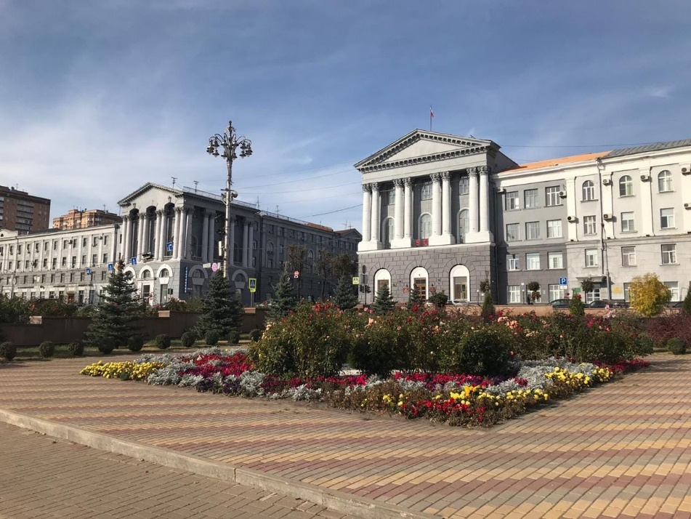
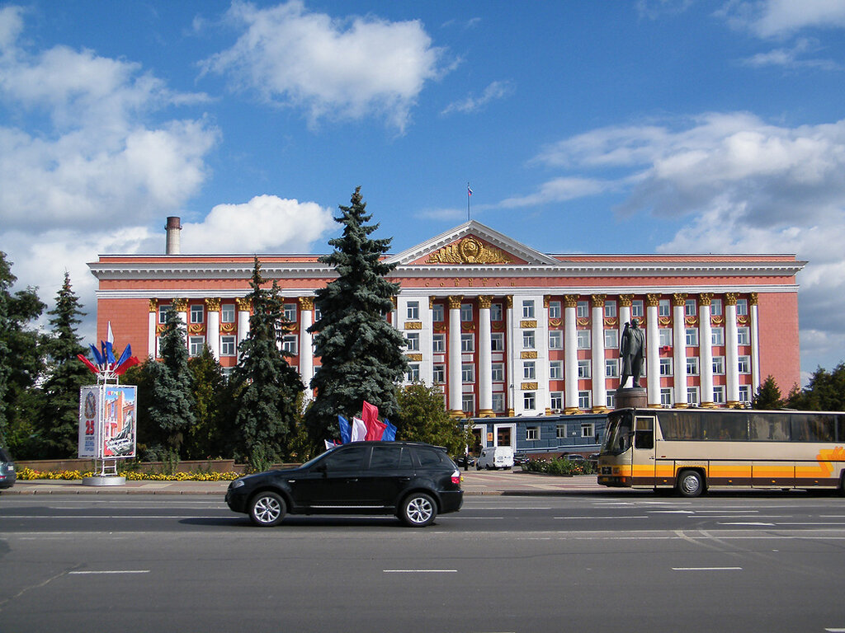
Актуальность проекта
У каждого счастливого человека есть свой любимый город. Чаще всего любимым городом является то место, где человек родился или провел много времени, где промчалось детство человека, ведь именно с детством, у большинства людей возникают самые добрые воспоминания. Сколько бы ни было лет человеку, он всегда помнит какие-то моменты из своего детства, а вместе с ними и места, где они происходили, то есть в любимом городе. Причем этому городу вовсе не обязательно быть столицей или городом-миллионером. Он может быть тихим, заброшенным городком и в то же время являться самым любимым городом, так как с ним связано много приятных впечатлений. У каждого любовь к городу проявляется по-разному. Например, поэты сочиняют стихотворения о любимом городе, композиторы пишут музыку, художники рисунок картины, тем самым прославляя город и увековечивая память о нем на многие годы. Этот проект посвящается моему любимому городу Курску – городу воинской славы! .

Slide 4
Цели и задачи проекта
Цели:
Найти информацию о истории родного города, достопримечательностях и памятных местах;
Расширить собственный кругозор и кругозор своих воспитанников;
Поговорить с воспитанниками о том, за что они любят свой город;
Повысить интерес воспитанников к истории родного города.
Задачи:
Сбор и обработка информации по теме;
Побор фотографий и иллюстраций по плану проекта;
Изучение литературы по истории родного края и интернет-источников;
Оформление проекта в виде презентации.

Slide 5
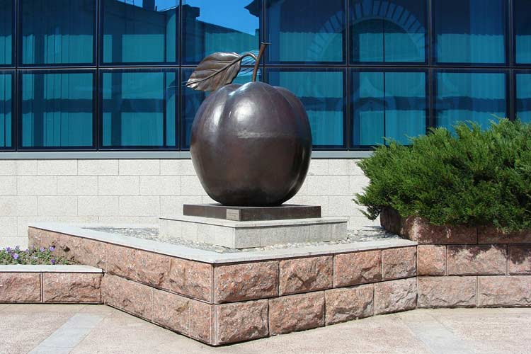
Методы и объект исследования
Методы исследования:
Изучение литературы по истории города Курска;
Просмотр необходимых видеоматериалов в сети интернет;
Подбор интересных фото с изображением родного города.
Объектом исследования
в данном проекте выступают история и традиции родного города – Курска.

Slide 6
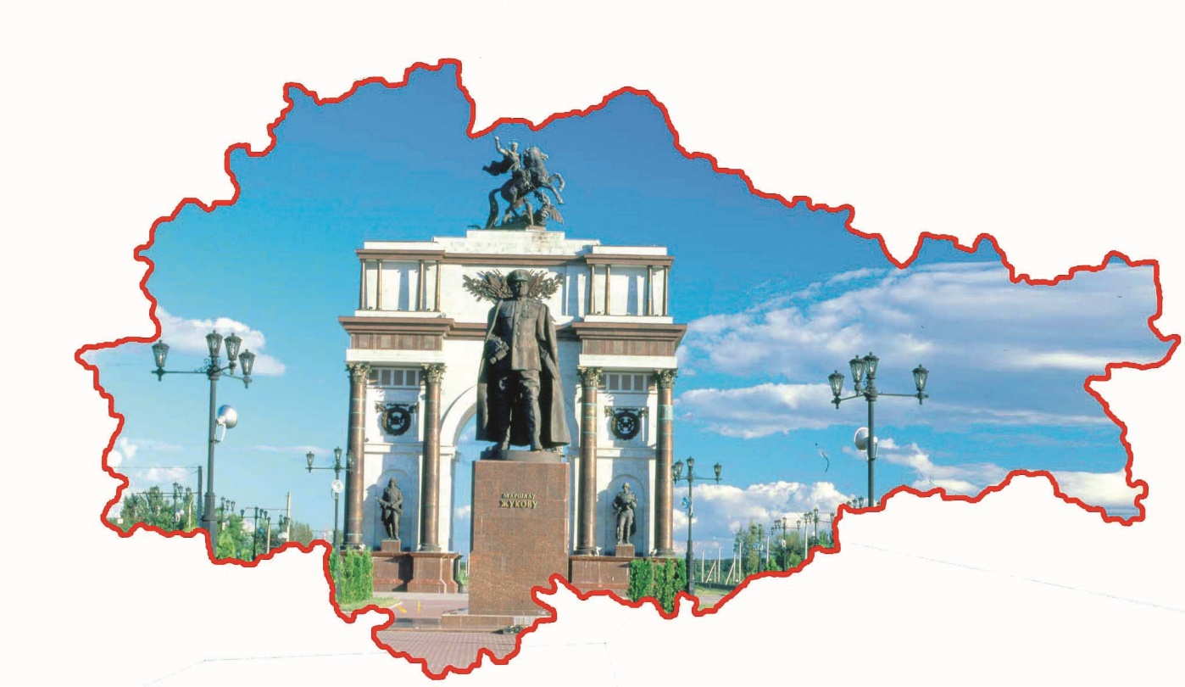
Расположение города на карте Границы нашей Курской области похожи на рыбу. Курск находится в центре области.

Slide 7
История и символы Флаг и герб Курска голубые, с синей диагональной полосой, на которой изображены три летящие куропатки. Город был основан в 1032 году и уже тогда был крупным торговым центром. Долгое время он был столицей княжества, а позднее играл важную оборонительную роль, защищая границы. Город Курск находится на Средне-русской возвышенности, на берегах реки Сейм и ее притока Тускарь. Название город получил по своему расположению при впадении в реку Тускарь ручья Кур. Ручей был назван так исходя из древнерусского слова «курья», обозначавшего речной залив, узкий проток реки, заводь. Так город был назван Курском.

Slide 8
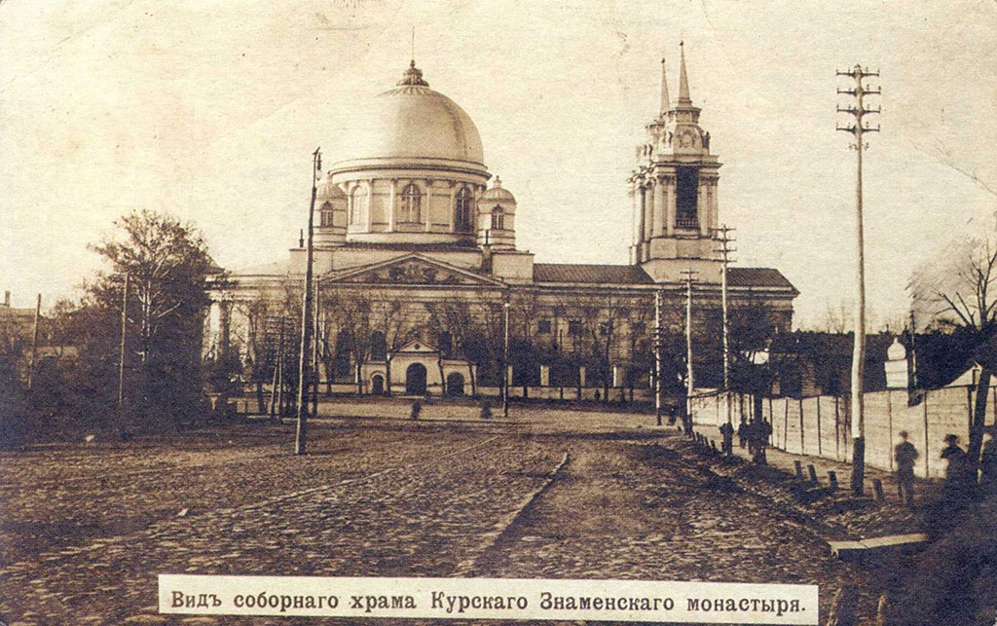
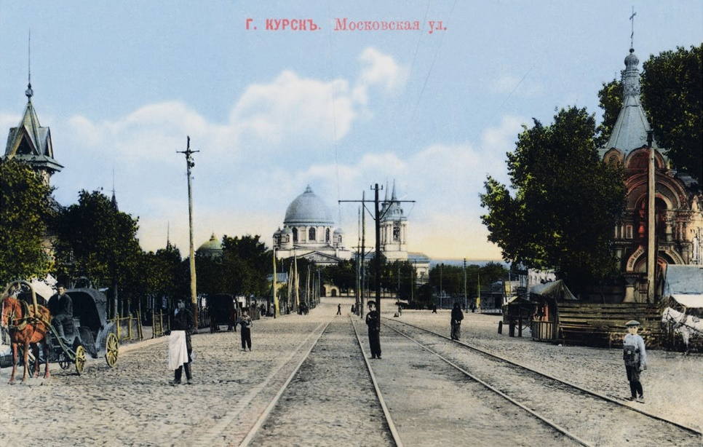
Курск в прошлом
Курск является одним из старейших городов России. Археологические исследования показывают, что на месте нынешнего Знаменского монастыря Курска существовал крупный населённый пункт. Знаменский монастырь, стоящий на высоком берегу реки Тускарь, был сердцем древнего города.
От Красной площади начинается главная магистраль Курска, которая прежде носила название Московской улицы.

Slide 9
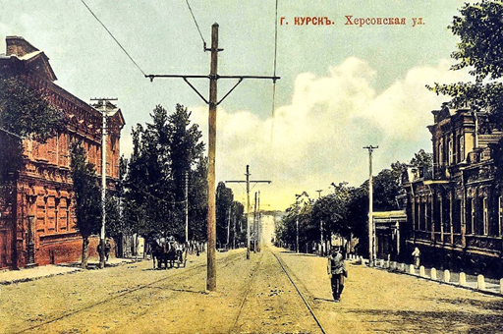
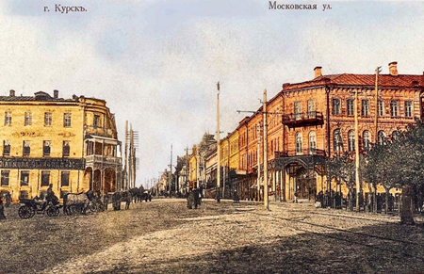
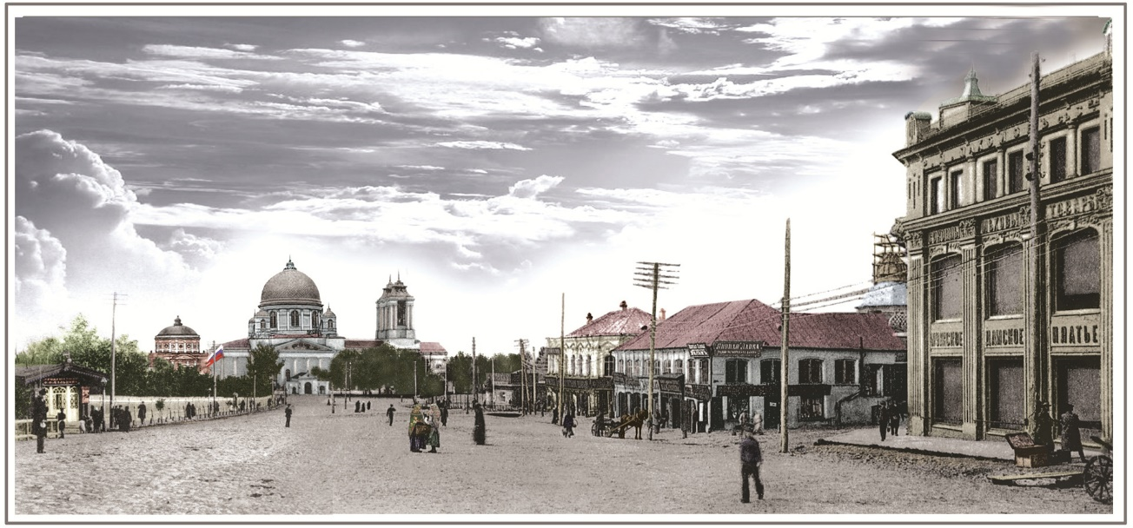
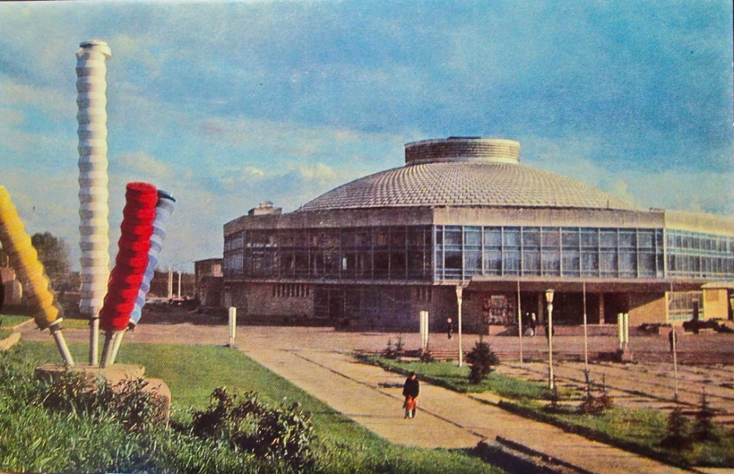
Курск в прошлом

Slide 10
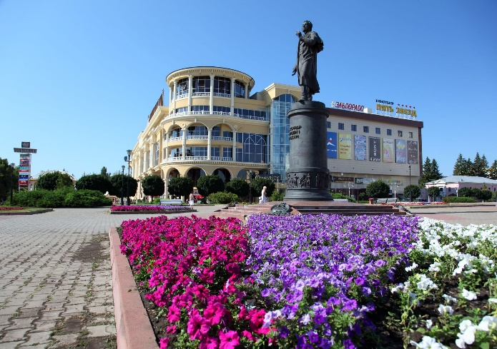
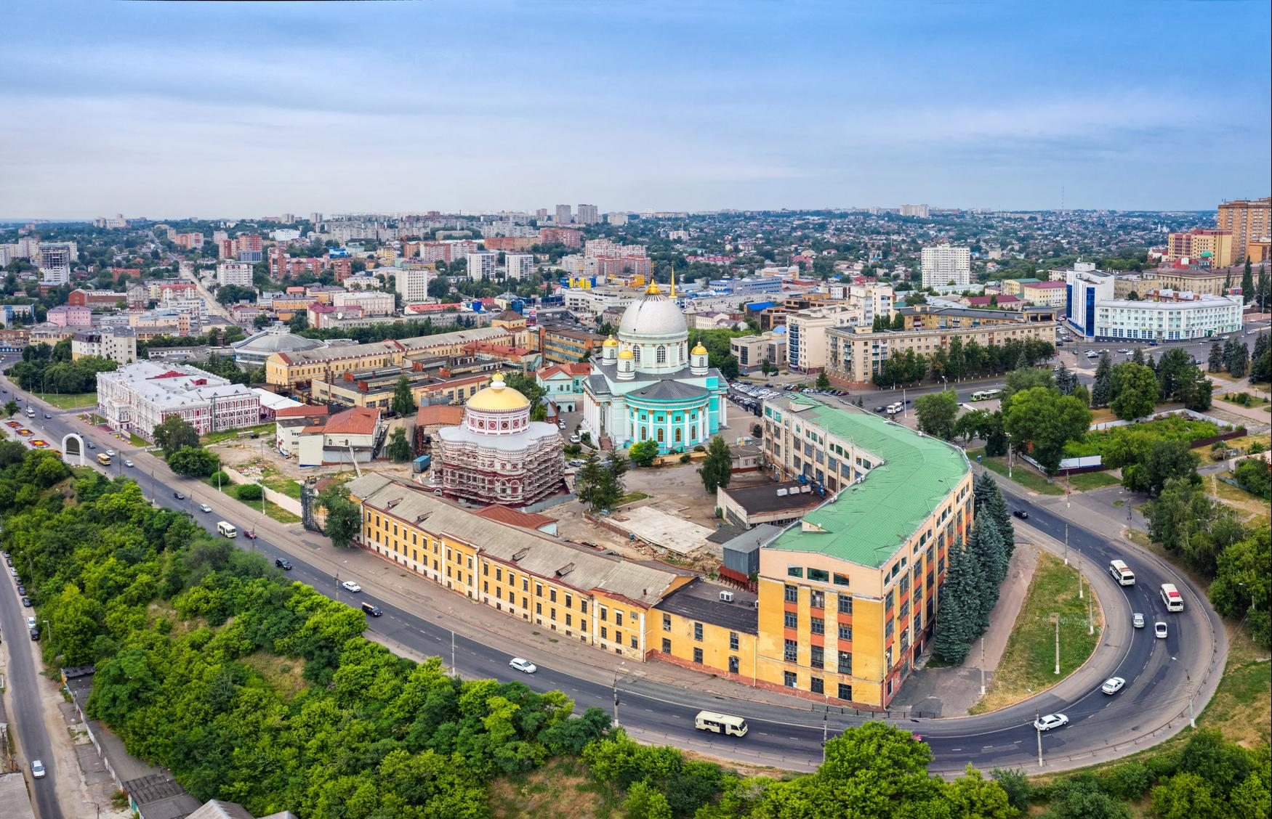
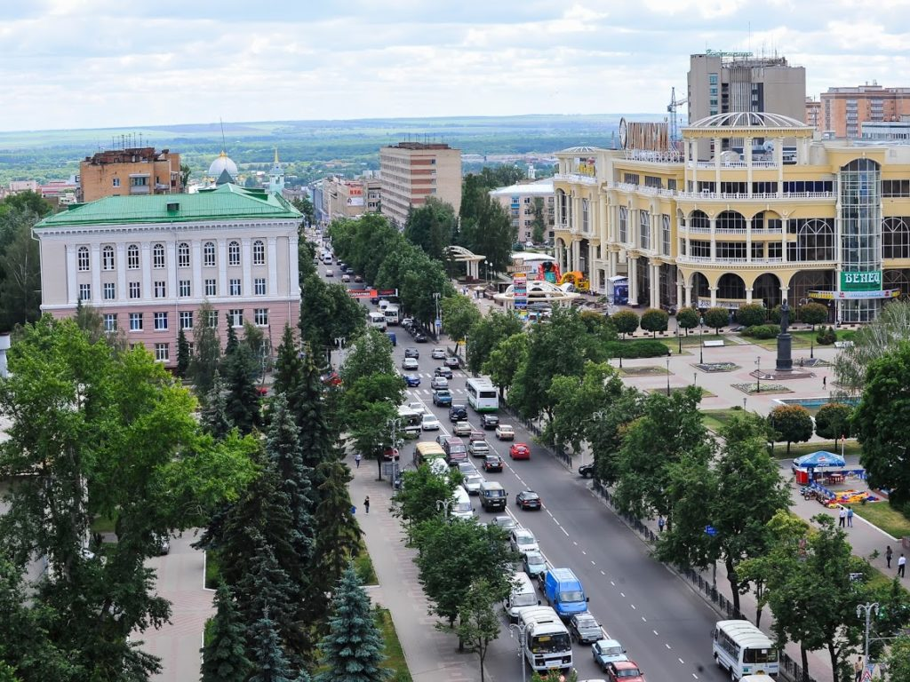
Курск в настоящее время

Slide 11
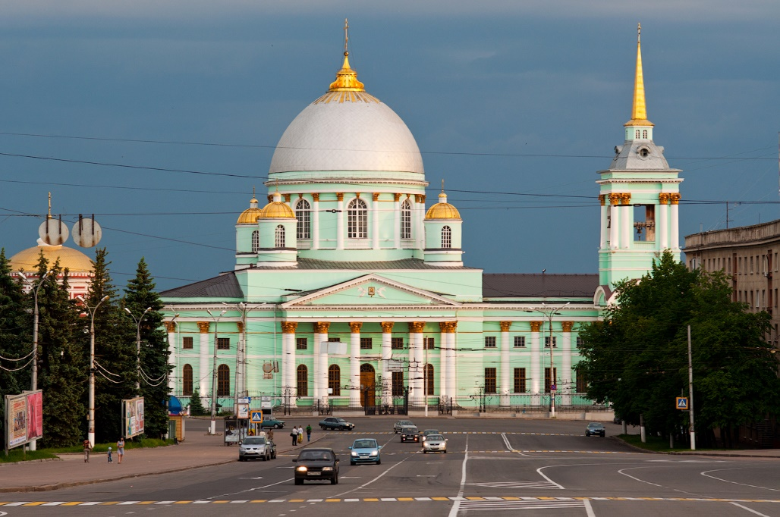
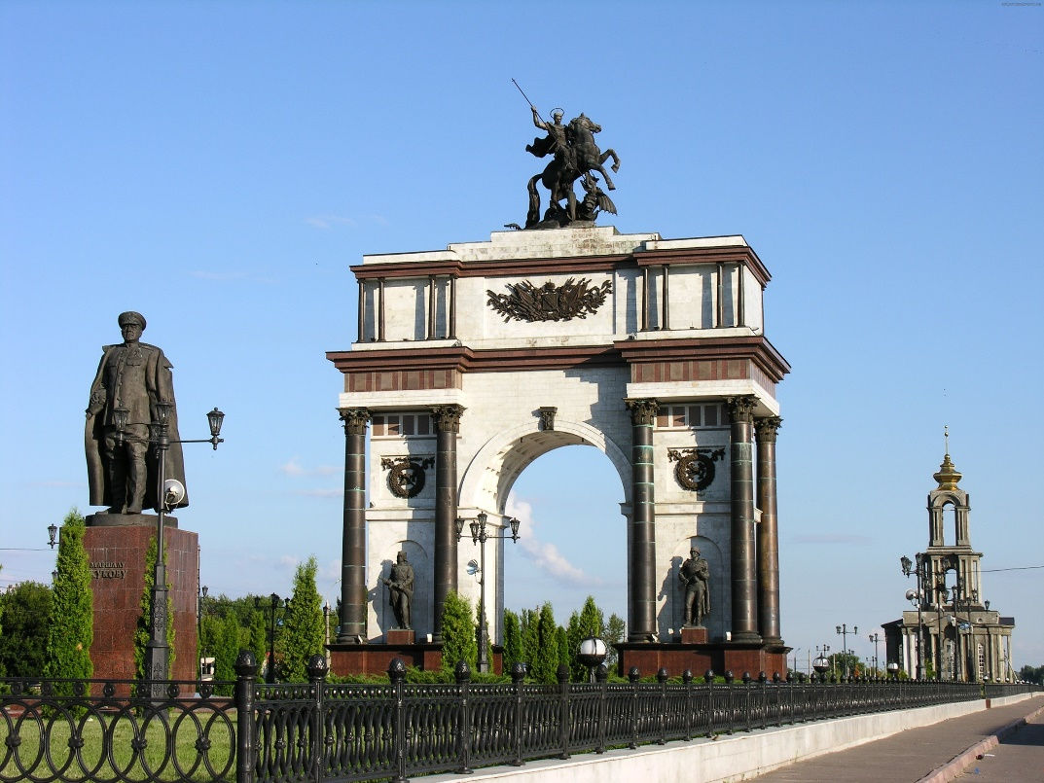
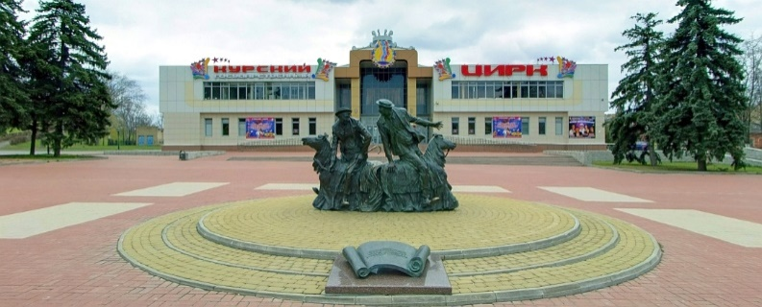
Достопримечательности Курска
В городе есть много достопримечательностей. Это красивейший Знаменский собор. На его территории сейчас находится краеведческий музей.
Комплекс "Триумфальная арка" в Курске был возведен в 2000 году в честь победы в сражении на Курской дуге, произошедшем в 1943 году. Комплекс находится на аллее на проспекте Победы.
Современный Курский государственный цирк после реконструкции из-за пожара.

Slide 12
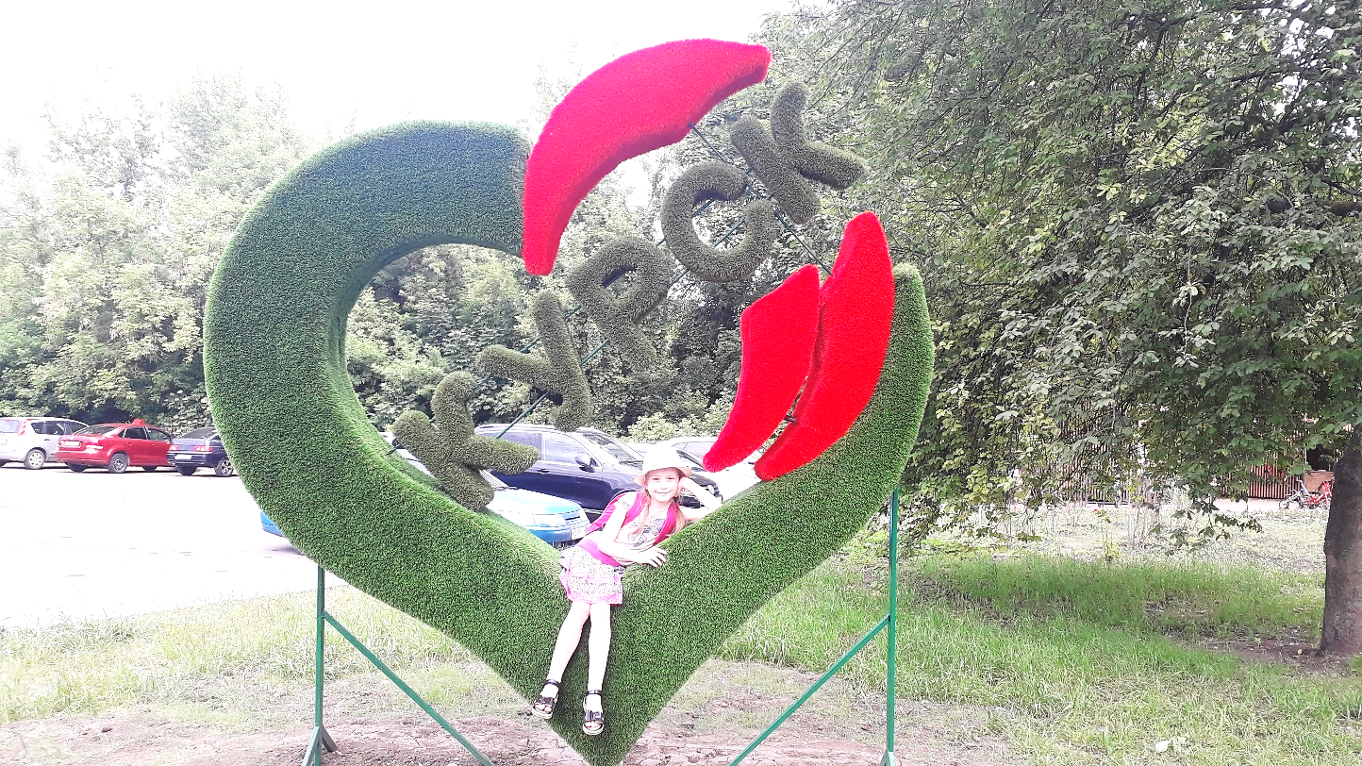
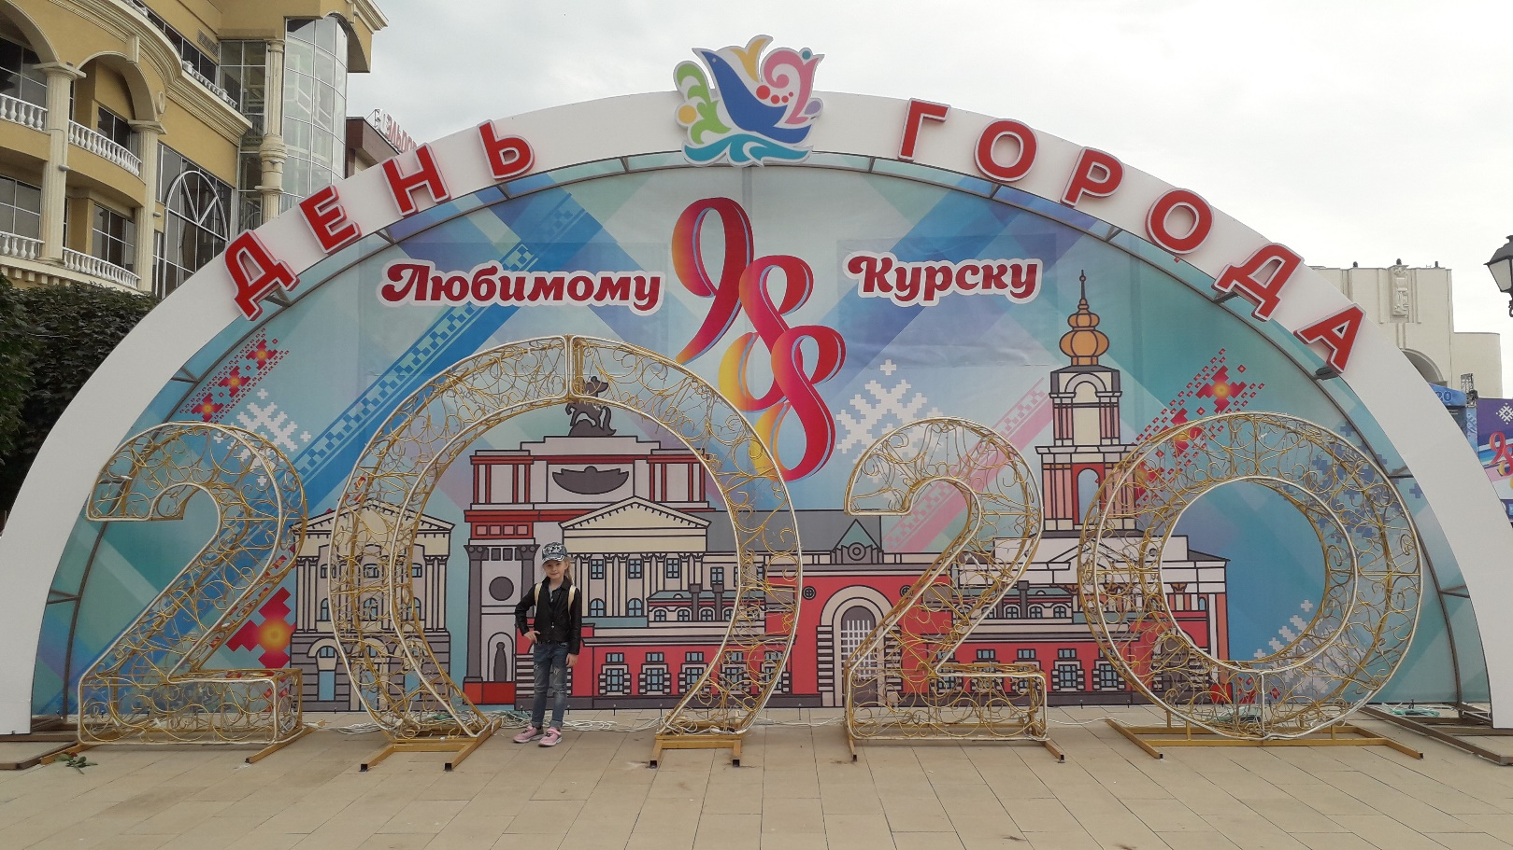
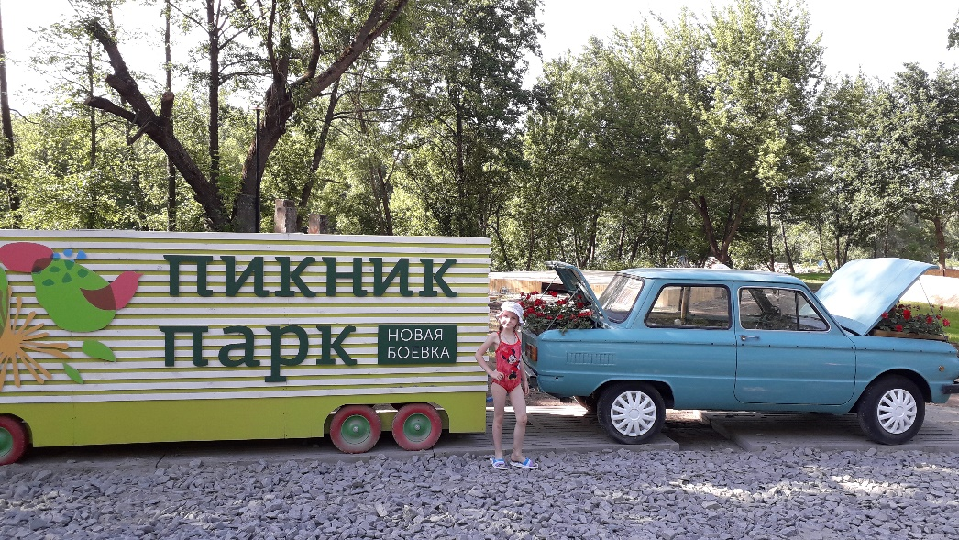
За что мы любим свой город
Наш город – один из самых лучших в мире, и мы его очень любим! Его улицы и проспекты, его парки и скверы, самые лучшие в мире памятники.

Slide 13
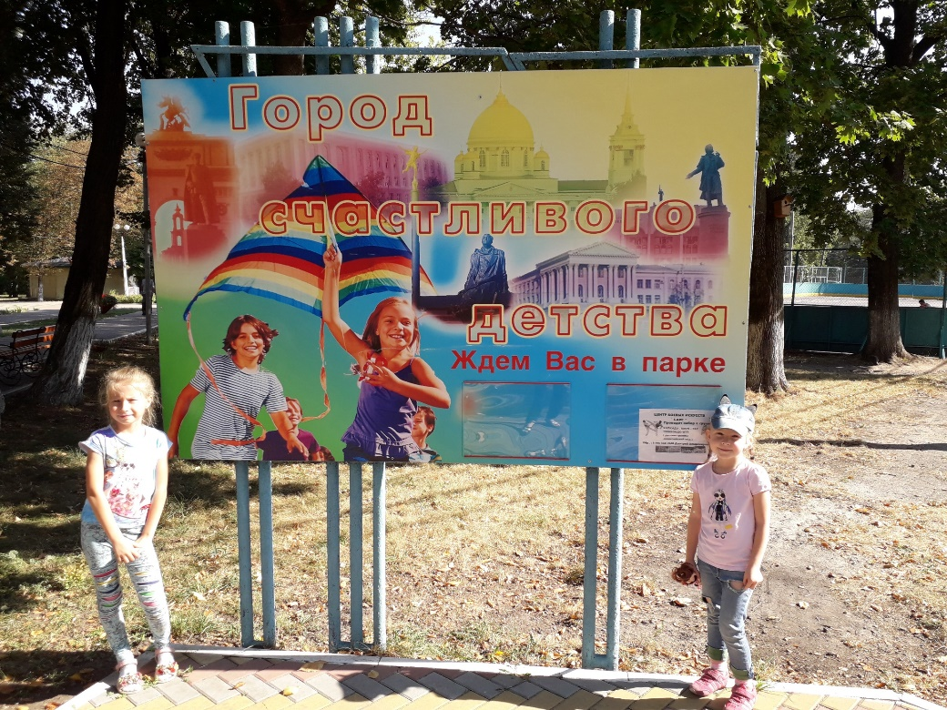
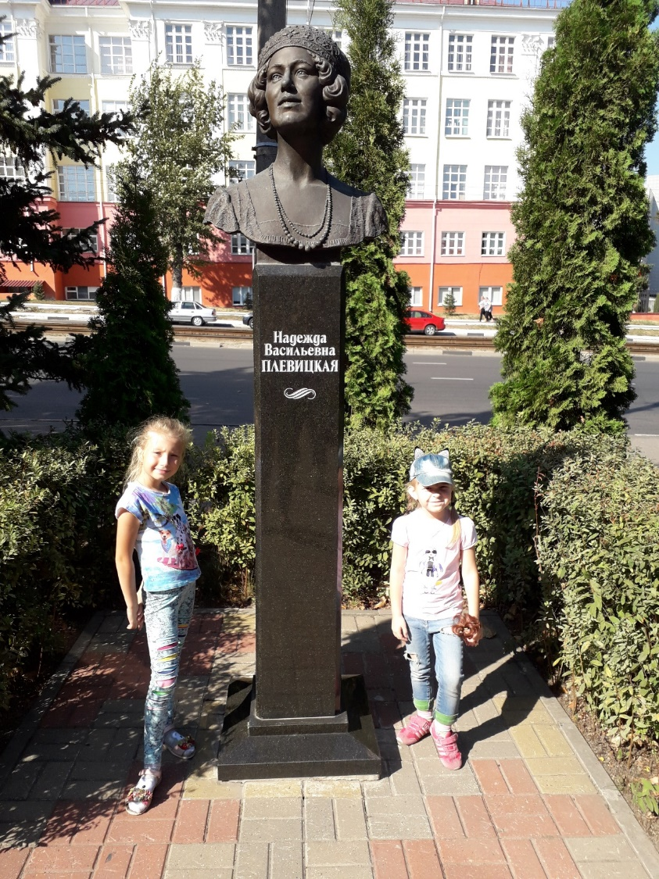
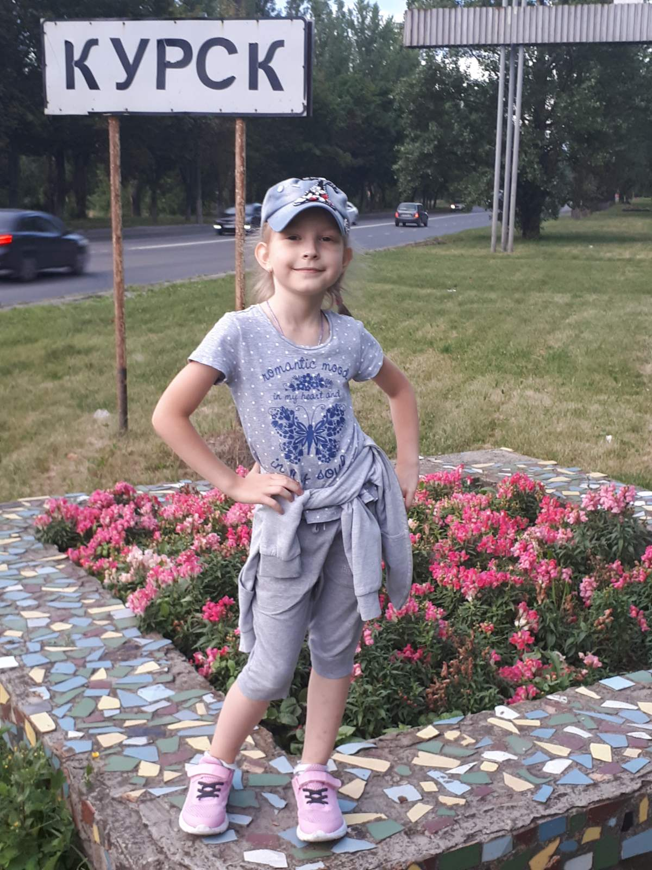
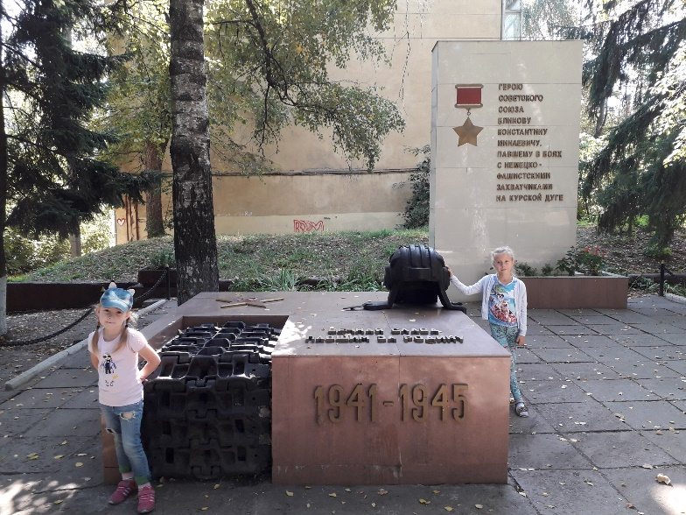
За что мы любим свой город
Мы хотим, чтобы наш город стал еще лучше, красивее и чище! Чтобы в нем жили только добрые и хорошие люди!

Slide 14
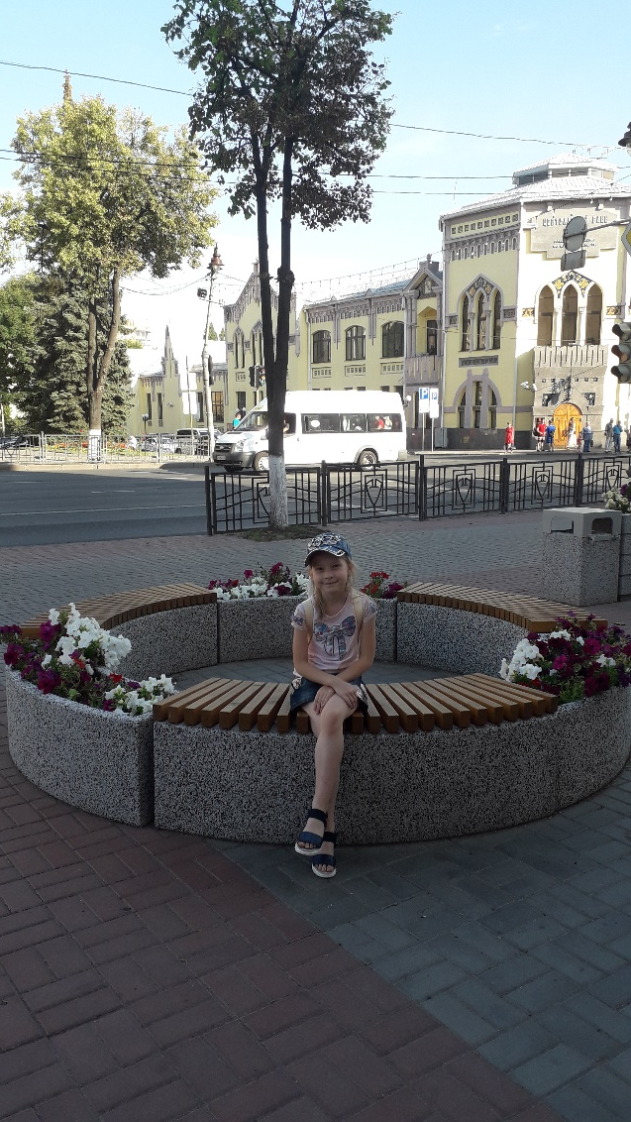
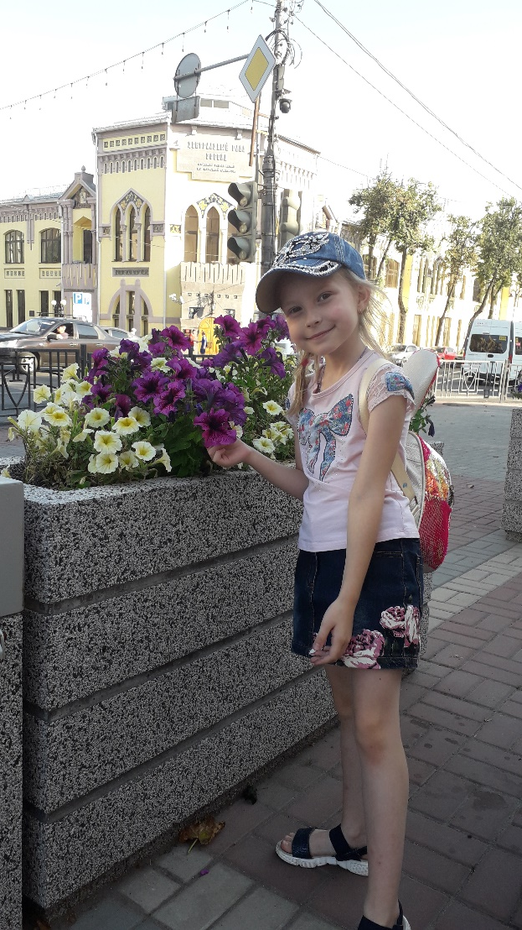
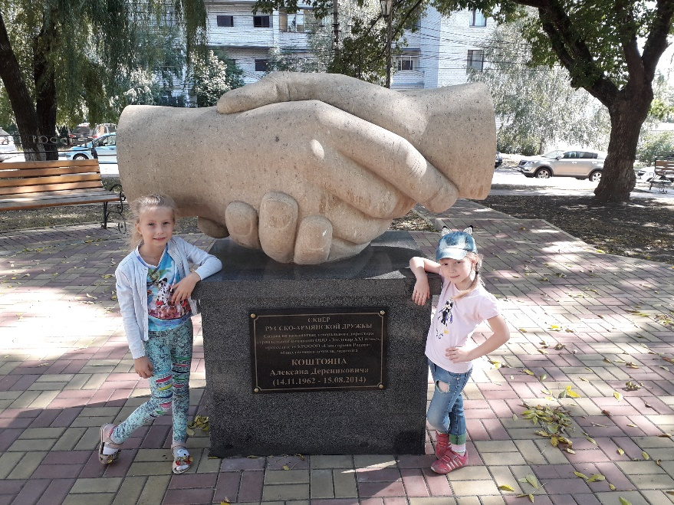
Заключение
В ходе выполнения проекта повысился познавательный интерес к своему городу, к его истории. Мы с воспитанниками убедились в том, насколько актуальна тема изучения родного города.
Проект заинтересовал детей и взрослых, сплотил родителей и детей в воспитании будущих граждан своего города и страны.

Slide 15
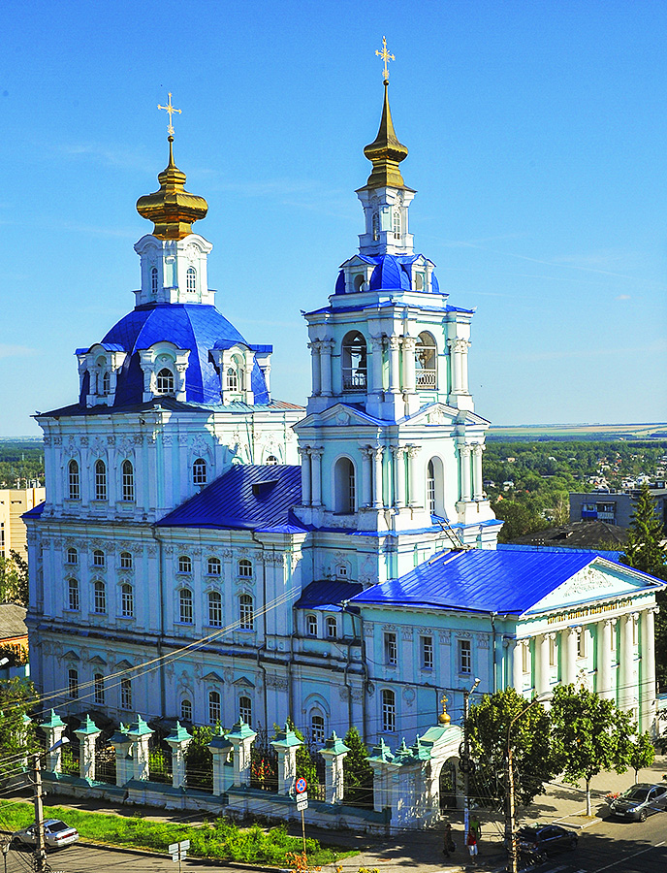
Список литературы
А.И. Раздорский, ПАМЯТНЫЕ КНИЖКИ КУРСКОЙ ГУБЕРНИИ (Историко-библиографический обзор);
А. Д. Балашов, Путешествие в Соловьиную Страну. Фотоснимки автора. - Курск: Курская торгово-промышленная палата, 2006;
"ГОРДОСТЬ ЗЕМЛИ КУРСКОЙ" Сборник под ред. М. Шехирева, изд. КЦНТИ, 1991 год;
Т.А. Грива, Заветные уголки Отчизны. Книга о путешествиях по России и Курскому краю. Пресс-Факт, 2011;
В. Л. Богданов, Курской области - 75. События. Факты. Люди. Курская городская типография, 2009;
Интернет-ресурсы по теме.

